Slide 1
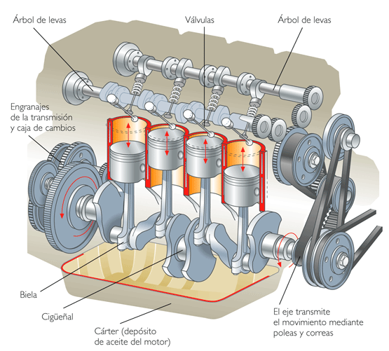
Elementos constructivos del motor

Slide 2
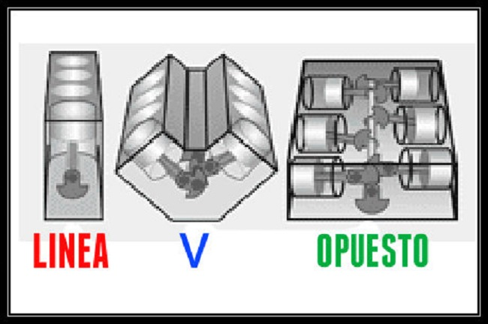
El bloque motor

Slide 3
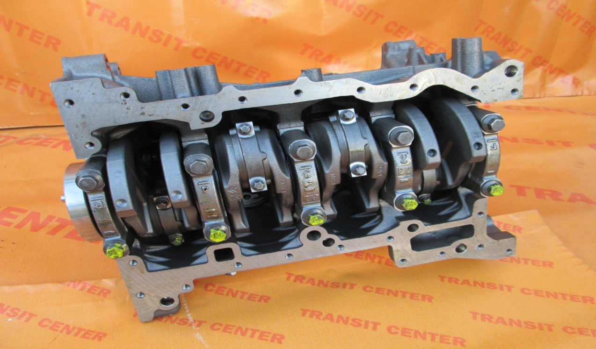
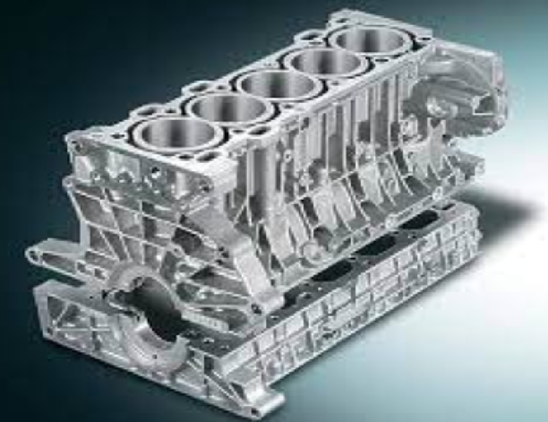
SOMBRERETES DE BANCADA
La bancada
BANCADA ENTERA

Slide 4
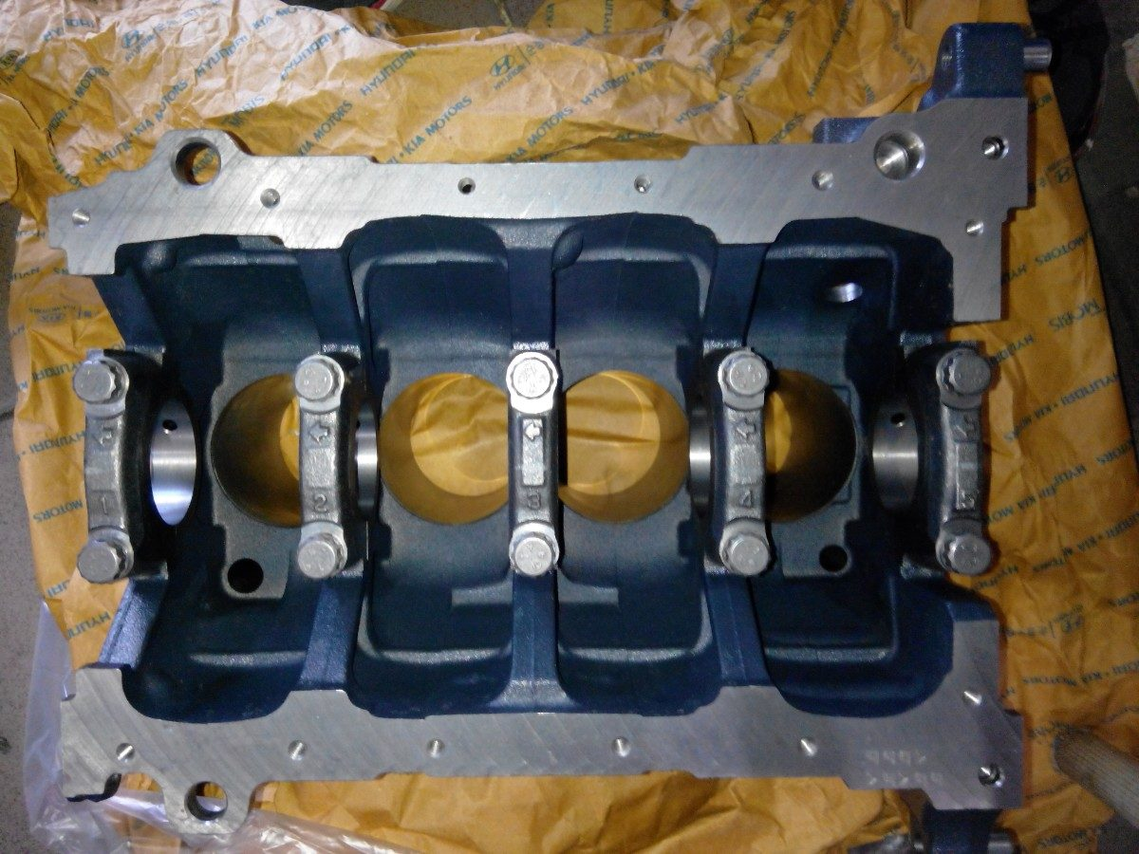
Los cilindros

Slide 5
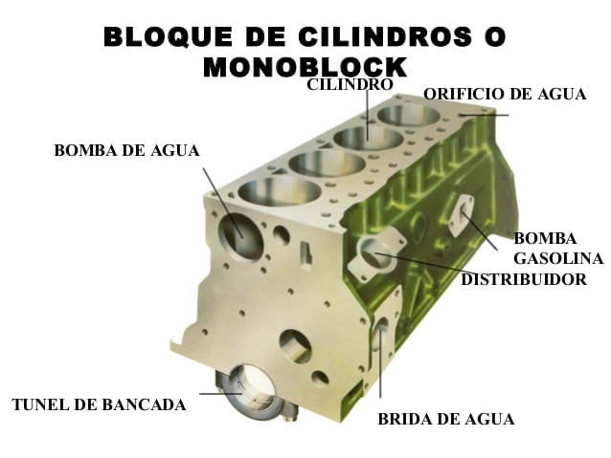
Partes exteriores y plano de culata

Slide 6
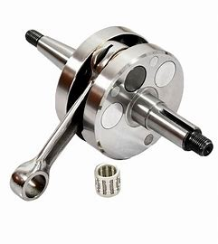
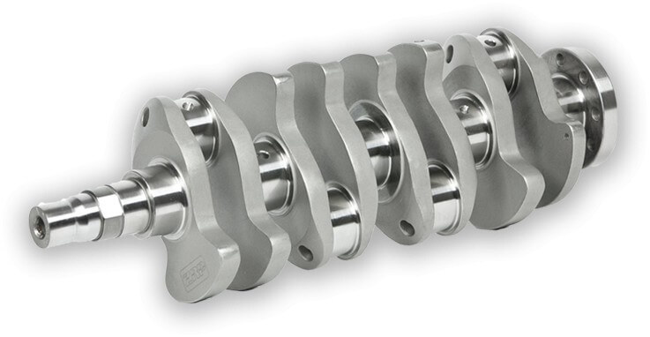
El cigüeñal POLICILINDRICO MONOCILINDRICO

Slide 7
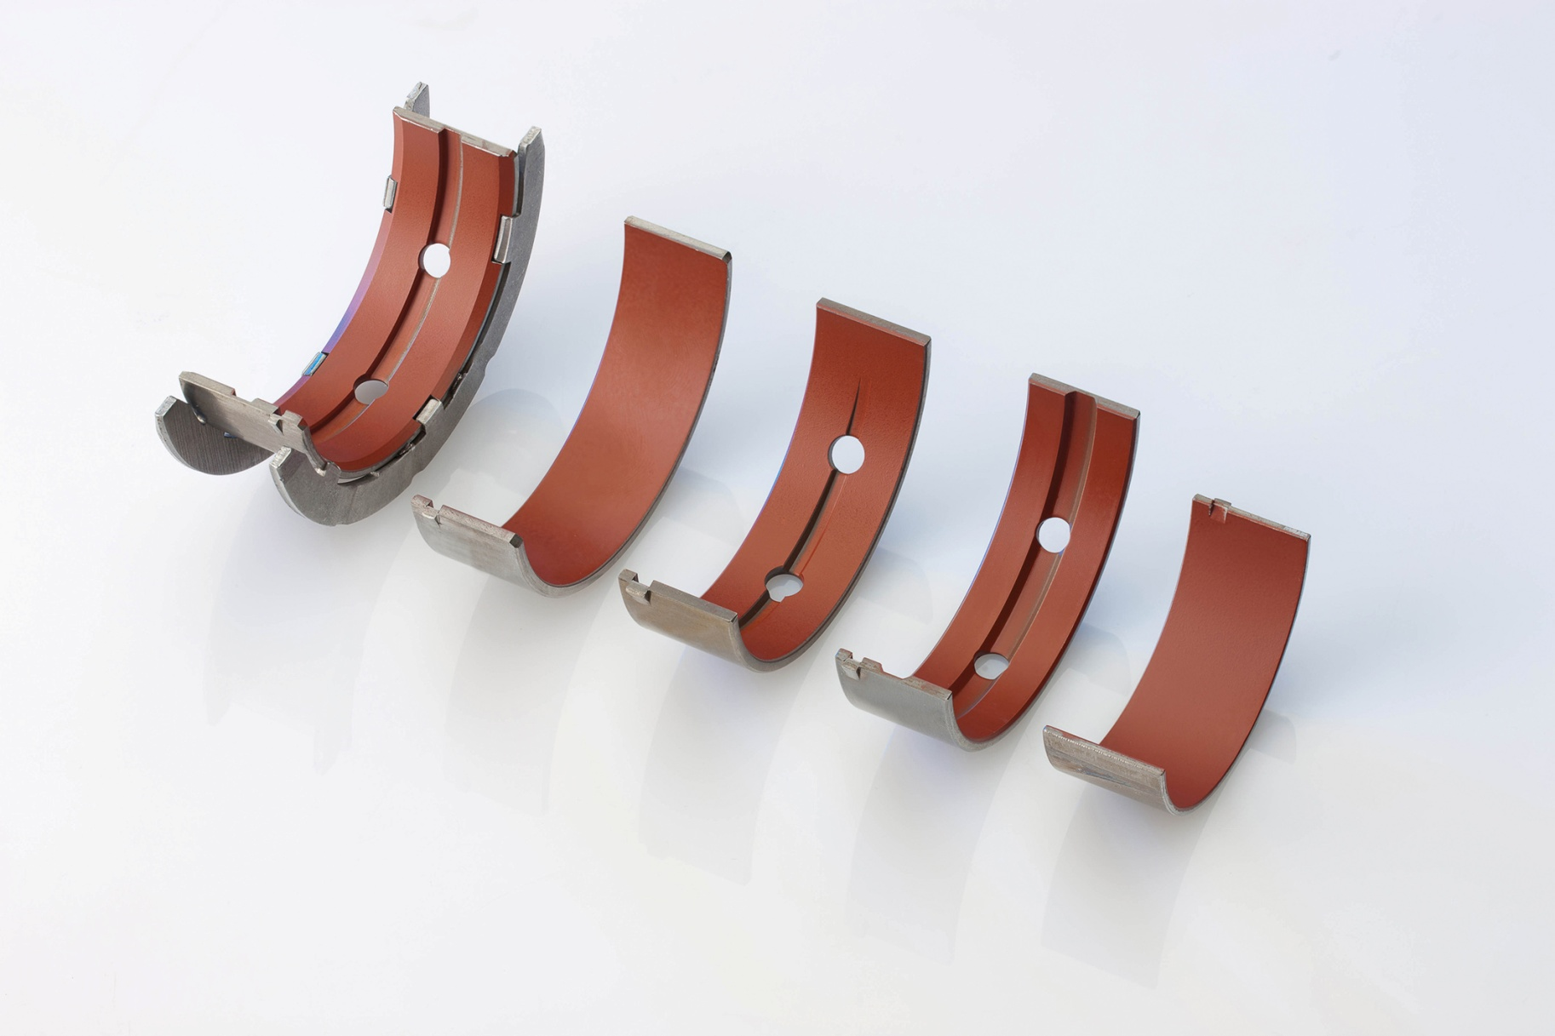
Cojinetes de biela, bancada y axiales
COJINETE COJINETE CON ORIFICIOS Y AXIAL CANALIZACIÓN PARA EL ACEITE

Slide 8
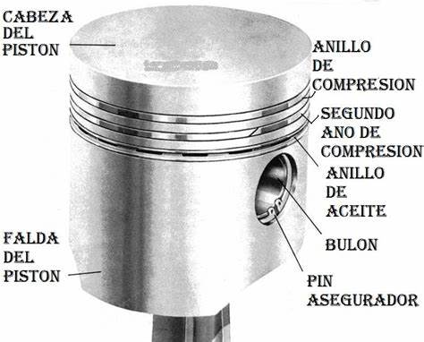
El pistón

Slide 9
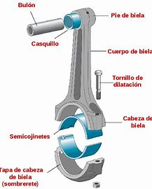
La biela

Slide 10
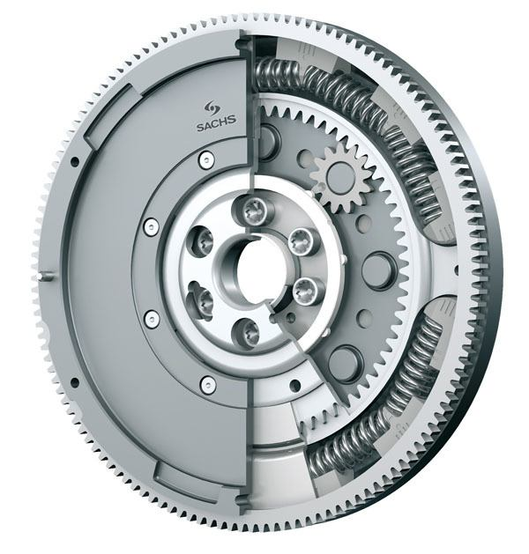
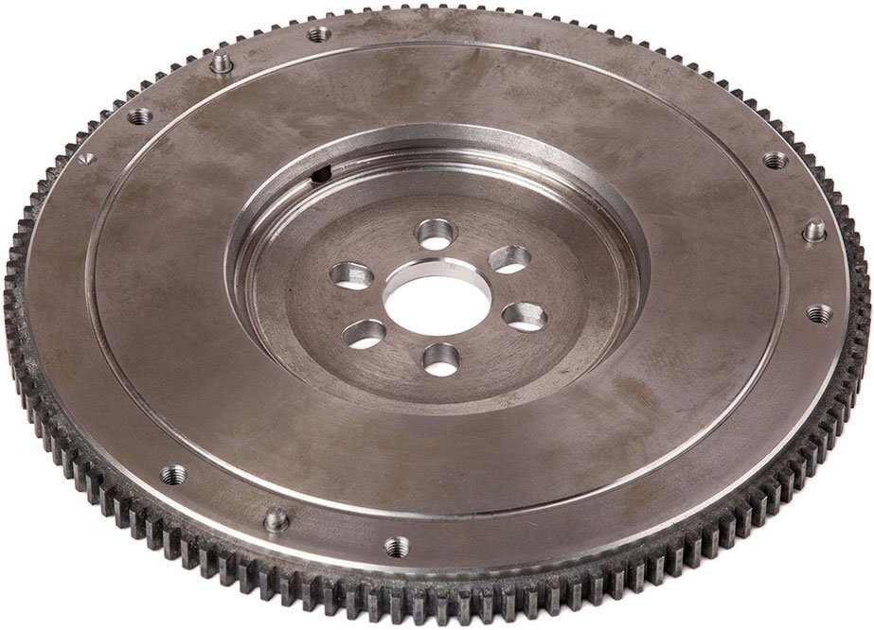
El volante de inercia
CONVENCIONAL
BIMASA
consta de dos mitades independientes unidas por unos muelles

Slide 11
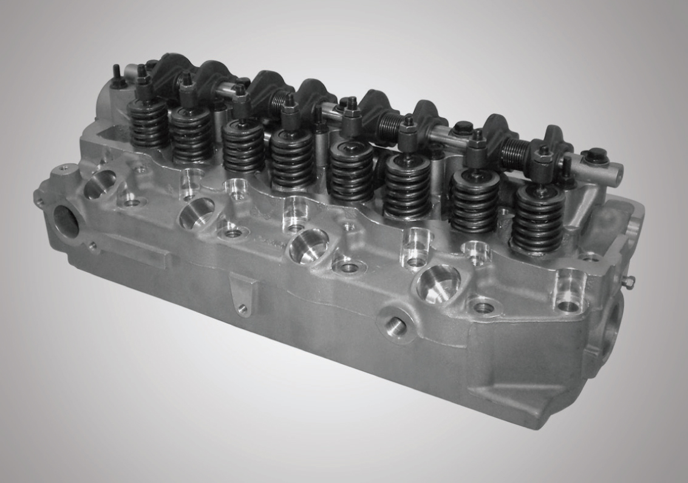
BALANCINES
MUELLE VÁLVULA
La culata
ORIFICIO PARA BUJÍA

Slide 12
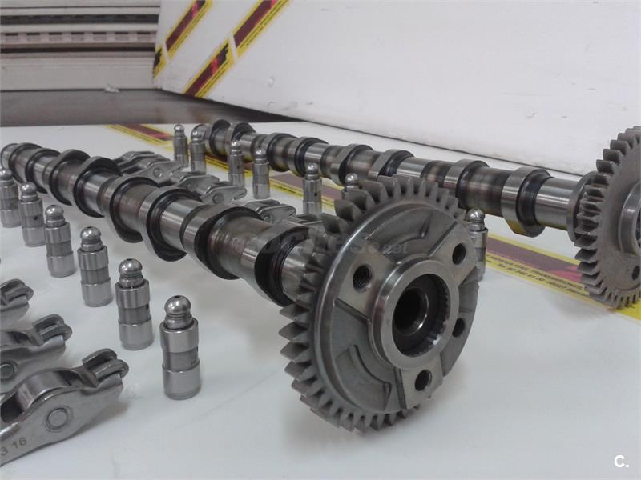
El árbol de levas

Slide 13
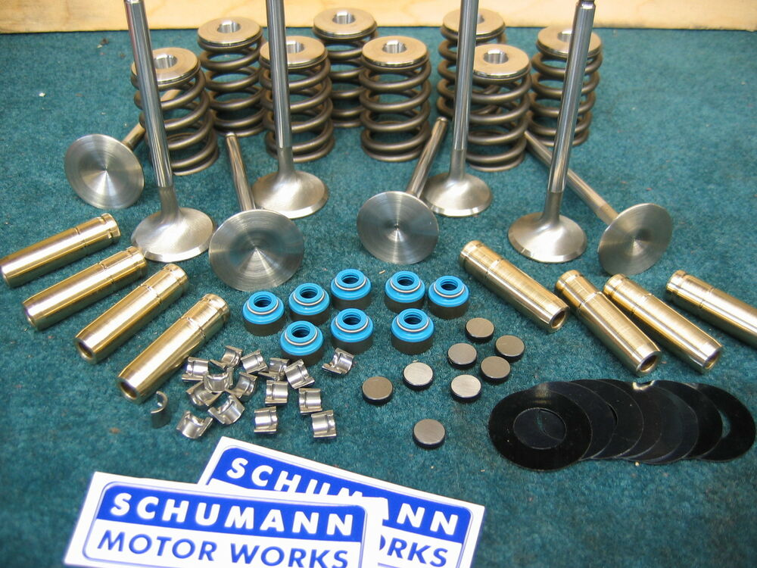
Válvulas, muelles, guías y retenes

Slide 14
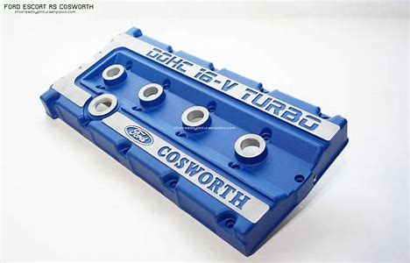
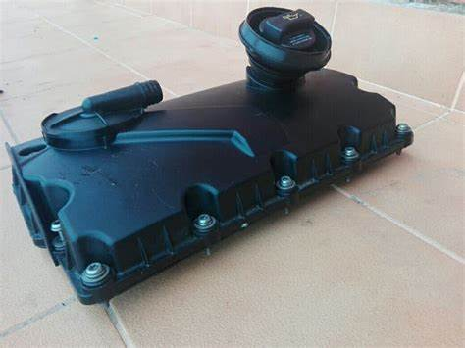
Tapa de válvulas o de balancines

Slide 15
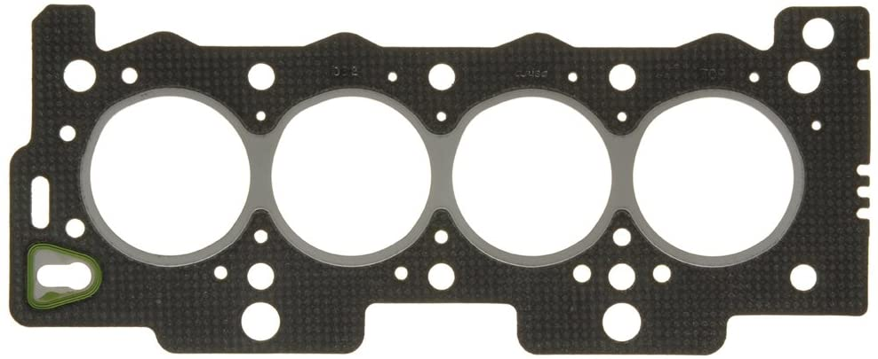
Junta de culata

Slide 16
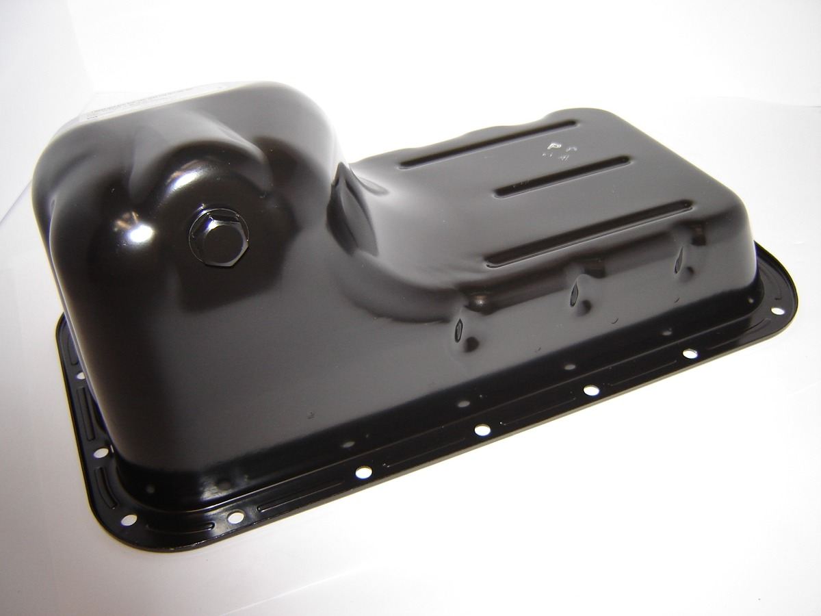
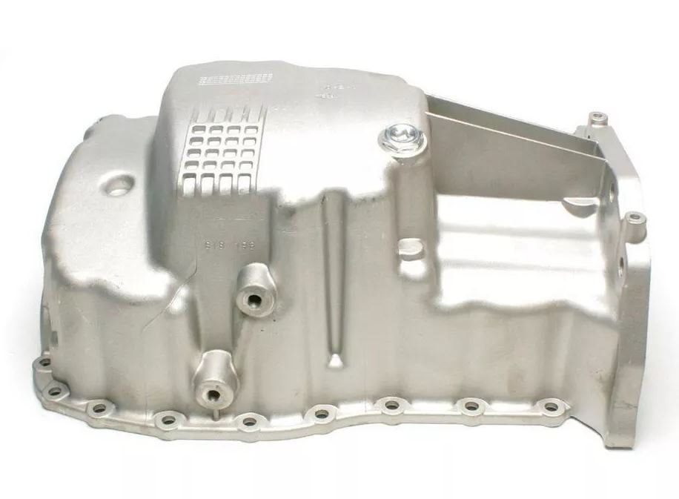
Cárter de aceite

Slide 17
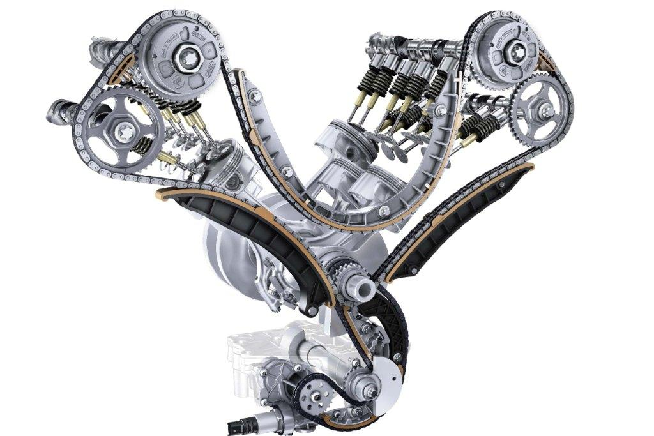
Distribución por cadena

Slide 18
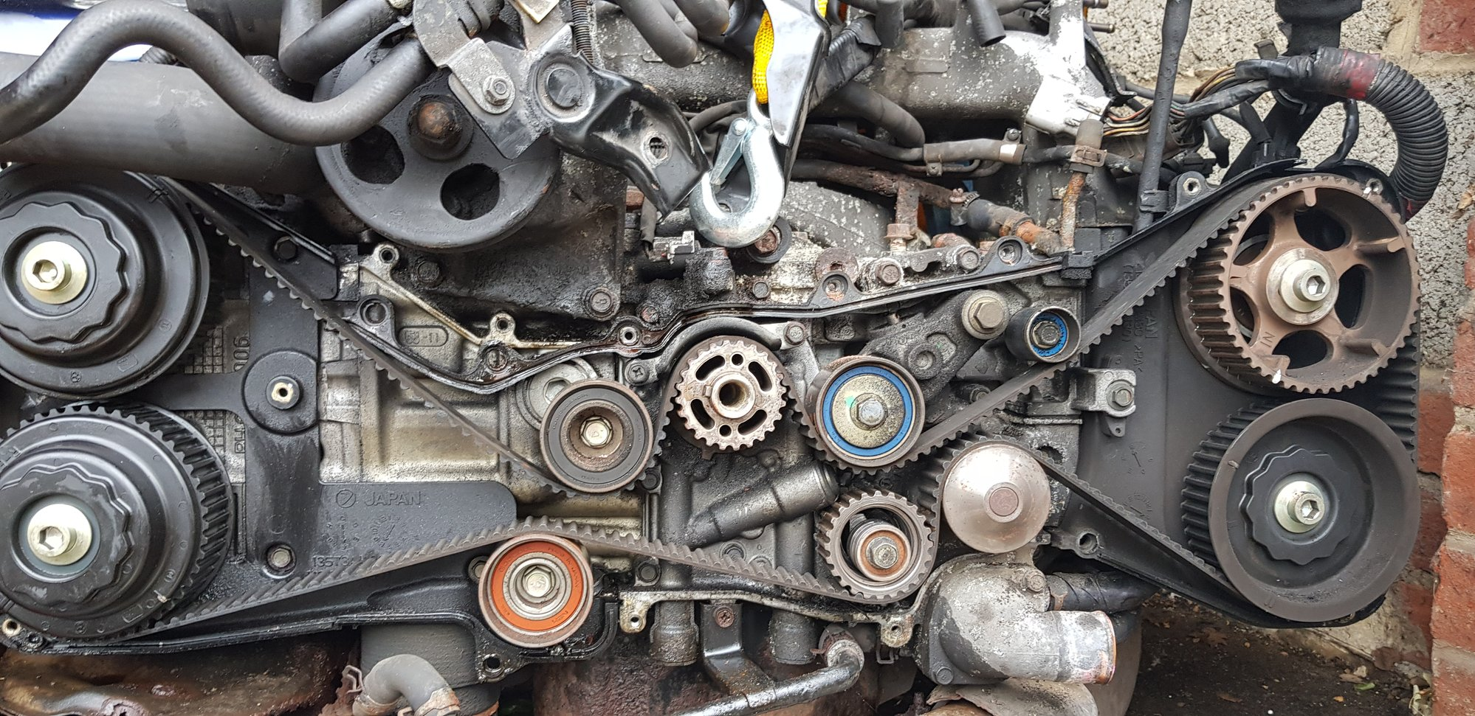
Distribución por correa

Slide 19
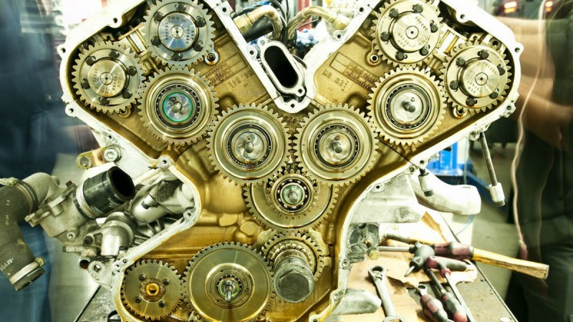
Distribución por cascada de engranajes

